Slide 1

Сухомаячківська загальноосвітня школа
Методичне об’єднання
Природничо-математичного циклу
Працює над проблемою:” Організація
навчального процесу, спрямованого на
становлення свідомості учня та його
особистого “Я” в цілому ,через систему
різноманітних форм і методів навчання та створення сприятливого психологічного клімату під час навчального процесу
Керівник: Лобач І.В.

Slide 2
Досягнення учителів методичного об’єднання
Галушко Валентина Володимирівна – ІІ місце у обласному конкурсі захисту робіт МАН(2010р, учень - Халява Тарас); І місце у районному захисті робіт МАН (2010р); І місце у районному захисті робіт МАН(2009р, учениця – Пуха Ольга)
Заворотний Олександр Олексійович – І місце в ІІ етапі та ІІ місце в ІІІ етапі шкільної предметної олімпіади з інформаційних технологій (2011р, учень – Пічка Михайло)
Житник Сергій Миколайович – із 1997 по1998р школа є постійний призер спартакіад району з фізичної культури, з 1991р учні школи зайняли 42 призових місця на обласних змаганнях з легкої атлетики
Козирод Вадим Михайлович – призові місця у ІІ етапі шкільних олімпіад з: трудове навчання –І м,географія –ІІ м(2010р); трудове навчання –ІІІ м, географія І м. ІІ м(2011р),трудове навчання –ІІ м, географія – ІІ м(2012р)
Трохименко Любов Іллівна – призери ІІ етапу шкільних олімпіад з математики: ІІІ м(2010р) , ІІІ м(2012р)

Slide 3
Знайомтесь,
педагогічний склад методичного об’єднання

Slide 4
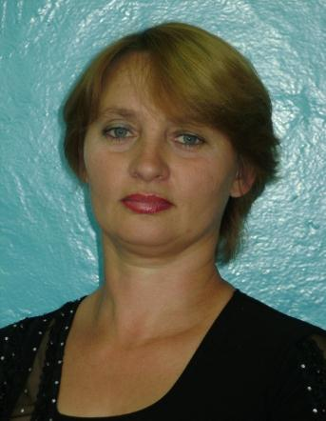
Лобач
Ірина Вікторівна
Керівник методичного об’єднання природничо-математичного циклу
Фах: учитель математики і фізики
Посада: учитель математики
Освіта: вища
Педагогічний стаж: з 1988 року
Проблема, над якою працює : організація самостійної роботи на уроках математики
Педагогічна сутність досвіду: навчити учнів самостійно здобувати та використовувати необхідну для навчання та життя інформацію
Тема самоосвіти: оволодіння новітніми ТЗН
Дані про участь у конкурсах району: “ Учитель року 2010” в номінації “ математика ”, “Класний керівник року 2010”
Нагороди: Грамота відділу освіти, Грамота райкому профспілки працівників освіти і науки

Slide 5
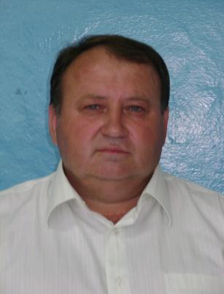
Фах: учитель хімії
Посада: учитель хімії
Освіта: вища
Педагогічний стаж: з 1986 року
Тема досвіду: формування здорового способу хиття через хімічну освіту
Сутність досвіду: використання під час проведення виховних заходів якомога більшого арсеналу форм і методів роботи для розвитку культури, свідомого ставлення до навчання і власного здоров’я
Тема самоосвіти: освоєння новітніх комунікативних технологій
Галушко
Олександр Михайлович
директор школи
Нагороди: Почесна Грамота Міністерства
народної освіти Української РСР, Грамота
Полтавської обласної ради, Почесні
Грамоти Новосанжарської районної
адміністрації, Почесні грамоти
Новосанжарської районної ради, Грамоти
Головного Управління освіти і науки
Полтавської обласної державної
адміністрації

Slide 6
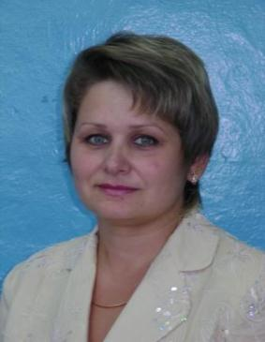
Галушко
Валентина Володимирівна
Старший учитель
Нагороди: Грамоти відділу освіти
Новосанжарської районної державної
адміністрації; Грамоти управління
освіти і науки Полтавської обласної
державної адміністрації; Дипломи
Міністерства освіти і науки України
Полтавської облдержадміністрації, Подяки
Міністерства освіти і науки України
національного еколого - натуралістичного
центру учнівської молоді, Новосанжарської
районної державної адміністрації
Фах: учитель біології
Посада: учитель біології
Освіта: вища
Педагогічний стаж: з 1988 року
Тема досвіду: формування здорового способу життя через біологічну освіту
Сутність досвіду: використання під час проведення виховних заходів якомога більшого арсеналу форм і методів роботи для розвитку культури, свідомого ставлення до навчання і власного здоров’я учнів.
Тема самоосвіти: освоєння новітніх комунікативних технологій
Участь у конкурсах: “ Учитель року 2008”, “ Учитель року 2011”

Slide 7
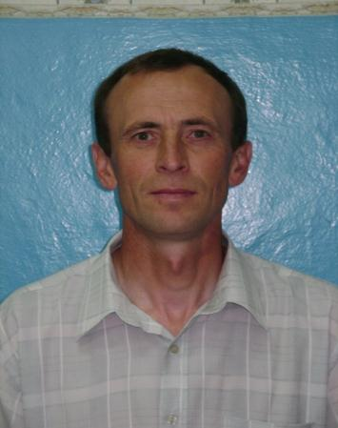
Фах: учитель фізичного виховання
Посада: учитель фізичного виховання
Освіта: вища
Педагогічний стаж: з 1984 року
Тема досвіду: розвиток швидкісно - силових якостей учнів на уроках фізичної культури
Сутність досвіду: покращення фізичної підготовки учнів
Тема самоосвіти: вивчення передового досвіду по питанню фізичного розвитку учнів на уроках фізичної культури
Участь у конкурсах: 1997-1998 роки - школа постійний призер спартакіад району з фізичної культури, з 1991 року школа зайняла 42 призових місця на
обласних змаганнях з легкої атлетики
Житник
Сергій Миколайович
учитель – методист
Нагороди: Грамота Міністерства освіти і науки України, Грамоти районної державної адміністрації, Грамоти районної ради, Грамоти Полтавської обласної державної адміністрації, Грамоти і Дипломи відділу освіти

Slide 8
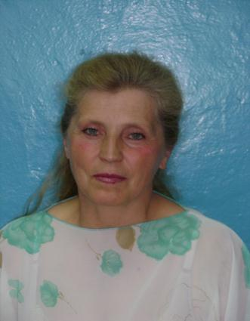
Трохименко
Любов Іллівна
Учитель вищої категорії
Нагороди: Грамоти відділу освіти
Новосанжарської РДА, Грамота управління
освіти Полтавської обласної державної
адміністрації, Диплом відділу освіти
Новосанжарської РДА, Подяка райкому
профспілки Новосанжарської районної
профспілкової організації
Фах: учитель математики
Посада: учитель математики
Освіта: вища
Педагогічний стаж: з 1975 року
Тема досвіду: навчання математики з оптимальним поєднанням фронтальної, індивідуальної та групової форм організації роботи учнів
Педагогічна сутність досвіду: розвиток творчих здібностей учнів, розвиток дослідницьких якостей
Тема самоосвіти: підвищення математичної підготовленості значної частини школярів
Участь у конкурсах: “ Учитель року - 2004”

Slide 9
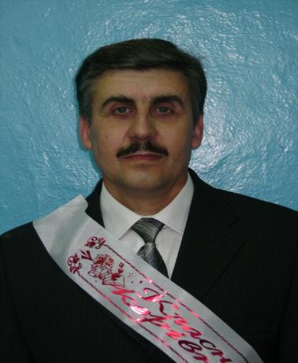
Заворотний
Олександр Олексійович
Нагороди: Грамоти відділу освіти,
Подяка райкому профспілки, Грамота
обласної державної адміністрації,
Грамота головного управління освіти і
науки Полтавської обласної державної
адміністрації
Фах: учитель фізики та математики
Посада: учитель фізики
Освіта: вища
Педагогічний стаж: з 1981
Тема досвіду: Застосування отриманих знань для розв’язування теоретичних та експериментальних завдань
Педагогічна сутність досвіду: навчити учнів застосовувати отримані знання для розв'язання теоретичних та експериментальних завдань
Тема самоосвіти: теоретичні засади професійного зростання учителя

Slide 10
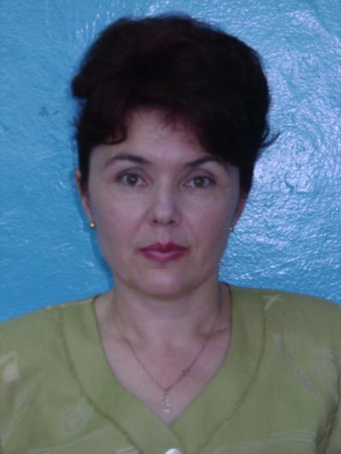
Фах: учитель математики і фізики
Посада: учитель математики, вихователь ГПД
Освіта: вища
Педагогічний стаж: з 1990р
Тема досвіду: форми і методи активізації пізнавальної діяльності учнів
Педагогічна сутність досвіду: розвивати логічне мислення, творчі здібності,самостійність у здобутті знань,виховувати уміння слухати
Тема самоосвіти: освоєння інформаційно - комунікативних технологій
Пуха
Світлана Григорівна
Нагороди: Грамоти відділу освіти Новосанжарської РДА

Slide 11
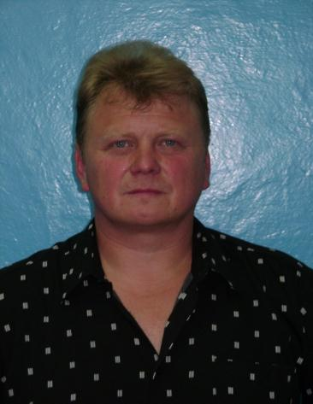
Фах: учитель загально технічних, сільськогосподарських дисциплін і трудового навчання, учитель фізвиховання
Посада: педагог – організатор, учитель креслення, музики та захисту Вітчизни
Освіта: вища
Педагогічний стаж: з 1991р
Тема досвіду: виховання культури креслення під час навчального процесу
Педагогічна сутність досвіду: розвивати логічне мислення, виховувати культуру креслення
Тема самоосвіти: освоєння інформаційно - комунікативних технологій
Пуха
Микола Михайлович
Нагороди: Грамота головного управління освіти і науки Полтавської обласної державної адміністрації, Грамоти відділу освіти Новосанжарської РДА

Slide 12
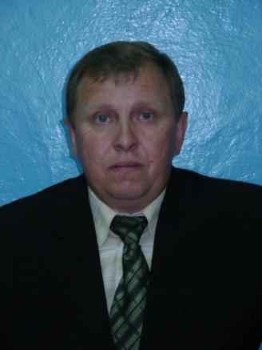
Фах: учитель загально технічних дисциплін з основами сільського господарства
Посада: учитель трудового навчання та учитель географії
Освіта: вища
Педагогічний стаж: з 1989р
Тема досвіду: формування в учнів навичок з використання професійних термінів
Педагогічна сутність тдосвіду: учні повинні вільно орієнтуватися у світі визначень з технічних дисциплін
Козирод
Вадим Михайлович
Нагороди: Грамоти відділу освіти
Новосанжарської державної районної
адміністрації (2010р,2012р)

Slide 13
Якісний склад методоб’єднання
Галушко Олександр Михайлович – учитель І кваліфікаційної категорії
Лобач Ірина Вікторівна - учитель І кваліфікаційної категорії
Галушко Валентина Володимирівна – учитель вищої кваліфікаційної категорії, старший учитель
Житник Сергій Миколайович – учитель вищої кваліфікаційної категорії, учитель – методист.
Трохименко Любов Іллівна – учитель вищої кваліфікаційної категорії
Заворотний Олександр Олексійович – учитель І кваліфікаційної категорії
Пуха Світлана Григорівна – учитель І кваліфікаційної категорії
Пуха Микола Михайлович – учитель ІІ кваліфікаційної категорії

Slide 14
Досягнення наших учителів
Галушко Валентина Володимирівна – ІІ місце у районному конкурсі захисту робіт МАН(2009р), І місце у районному конкурсі захисту робіт МАН(2010р), ІІ місце у обласному конкурсі захисту робіт МАН(2010р)
Житник Сергій Миколайович – із 1997р по 1998р – школа постійний призер спартакіад району з фізичної культури, з 1991р школа зайняла 42 призових місця у обласних змаганнях з легкої атлетики
Заворотний Олександр Олексійович – І місце в ІІ етапі шкільної предметної олімпіади з інформаційних технологій(2011р), ІІ місце в ІІІ етапі шкільної предметної олімпіади з інформаційних технологій(2011р).
Трохименко Любов Іллівна – ІІІ місце у ІІ етапі шкільних предметних олімпіад з математики 10кл (2010р), ІІІ місце – 11 кл(2012р)
Козирод Вадим Михайлович – І місце у ІІ етапі шкільних предметних олімпіад з трудового навчання(2010р), ІІІ місце(2011р), ІІ місце(2012р); ІІ місце з географії(2011р), ІІІ і І місце (2011р), ІІ місце (2012р)

Slide 15
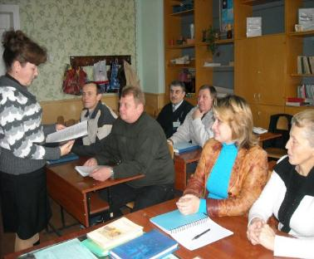
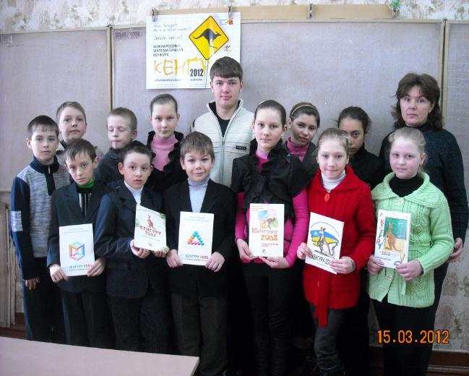
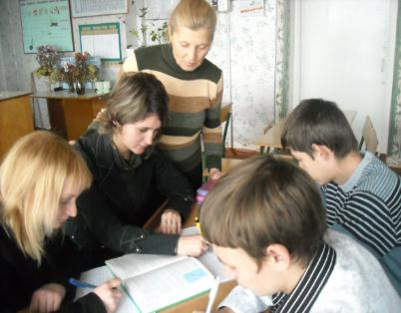
Система роботи методичного об’єднання
Систематичне проведення засідань методоб’єднання
Обмін досвідом під час проведення відкритих уроків
Щорічна участь у міжнародних конкурсах “ Кенгуру ”,
“ Левенятко ”, “ Колосок ”.

Slide 16
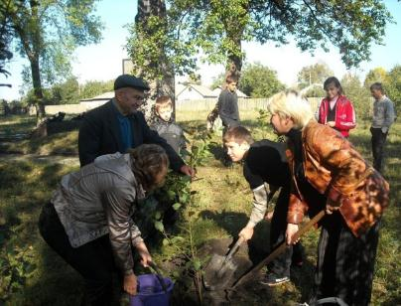
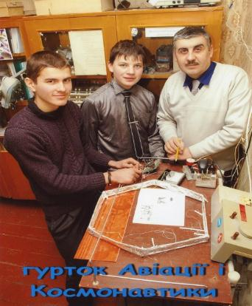
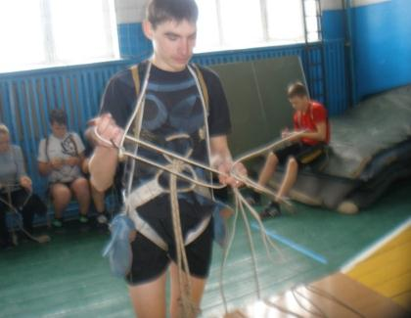
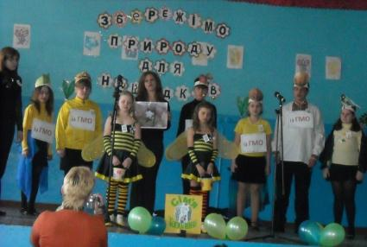
Наша позакласна робота
Гурткова робота
Виступ шкільної агітбригади
Висадка молодих саджанців у місцевому парку
Робота секції з пішохідного туризму

Slide 17
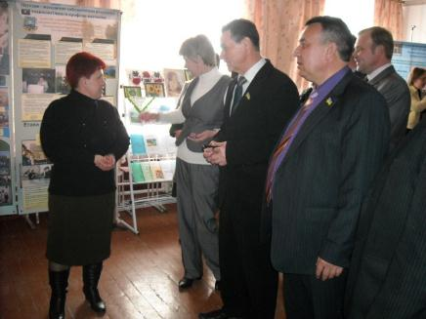
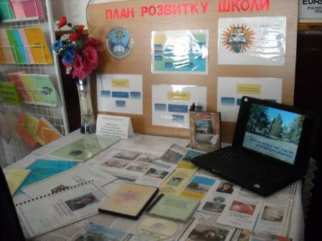
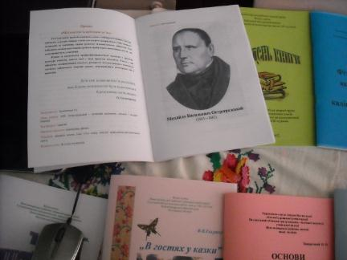
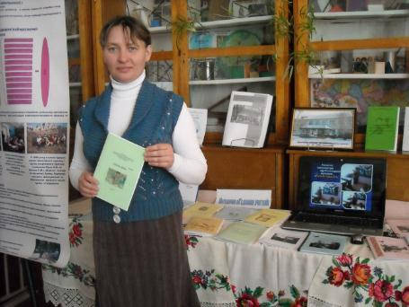
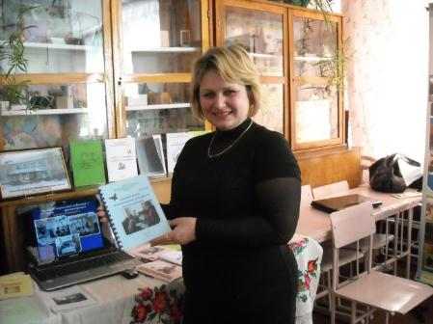
Методоб’єднання на ярмарку педагогічних технологій “ Творчі сходинки освітян Новосанжарщини ”

